Slide 1
LINES 2k23
Левашов илья
Январь 2023
Яндекс лицей

Slide 2
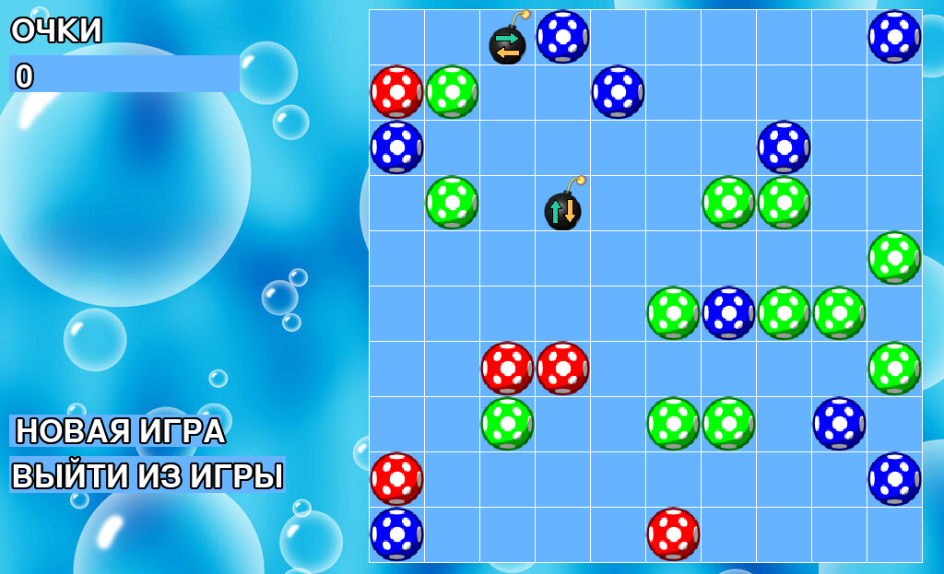
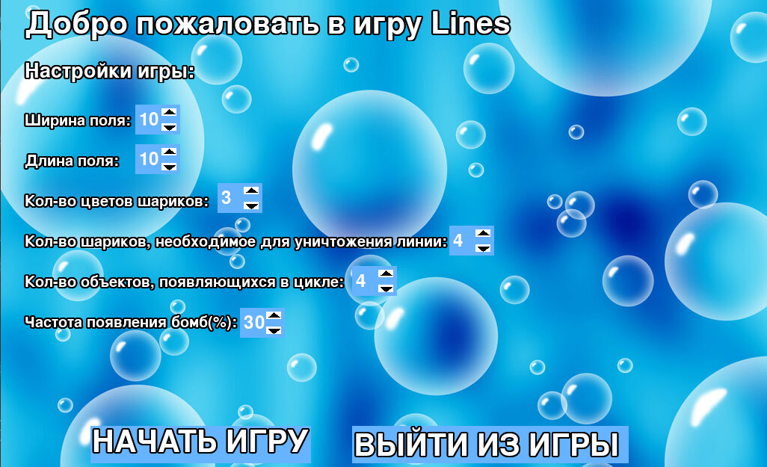
Игра «LINES» была создана в 1998г. Данная версия представлена с улучшенными настройками и дополнениями

Slide 3
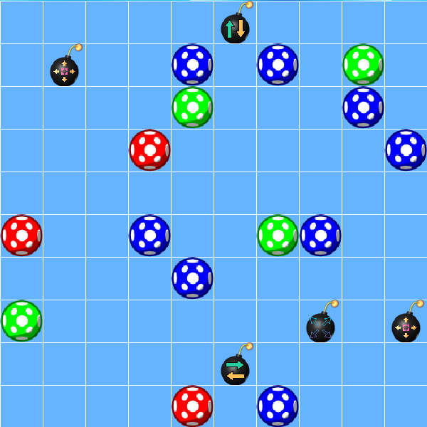
Объекты:
Игровое поле – представляет из себя ограниченное (дискретное) пространство в виде клеток, каждая из которых может содержать объект: мячик или бомбу
Мяч – предсавляет из себя спрайт с изображением шарика одного из цветов
Бомба – предсавляет из себя спрайт с изображением бомбы, на котором показано направление взрыва

Slide 4
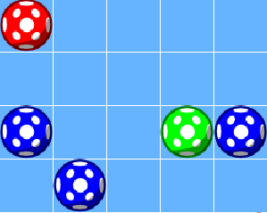
ИГРОВОЕ ПОЛЕ
Параметры:
Размеры
Размер клетки
Массивы balls и bombs, которые содержат спрайты шариков и бомб
Методы:
Row_check – проверяет не совпала ли линия одного цвета
Action – отвечает за начисление очков и самоуничтожение объектов
Render – отвечает за перерисовку игрового поля и управляет перерисовкой объектов

Slide 5
МЯЧ
Параметры:
Координаты
Image: изображение шарика одного из цветов
Методы:
Check_route – проверяет наличие пути из одной клетки в другую
Move – перемещает объект
Kill – уничтожает объект
Draw – отвечает за перерисовку объекта и управляет анимацией

Slide 6
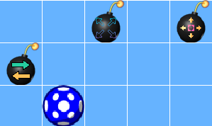
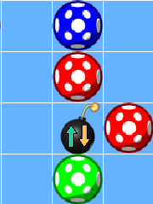
бомба
Параметры:
Координаты
Image: изображение бомбы с наложенными стрелками соответствующего типа
Методы:
Check_route – проверяет наличие пути из одной клетки в другую
Move – перемещает объект
Kill – уничтожает объект
Draw – отвечает за перерисовку объекта и управляет анимацией
У бомбы может быть 4 направления взрыва: по горизонтали, по вертикали, по обоим направлениям, по области 5х5 клеток. Кроме этого, бомбы взрывают линию, если находятся в линии из шариков одного цвета

Slide 7
Начальный экран
На начальном экране вы сможете настроить игру под себя и задать характеристики:
Ширина поля
Длина поля
Кол-во цветов для мячика
Кол-во объектов, необходимое для уничтожения линии
Кол-во объектов, появляющихся после каждого хода игрока, если он не уничтожил линию
Частота появления бомб в процентах

Slide 8
Игровой экран
На игровом экране представлено само игровое поле, очки за уничтоженные линии, а также есть возможность начать новую игру или вовсе выйти из нее

Slide 9
Используемые технологии
Язык: Python3.9
Среда разработки: PyCharm
Библиотеки: Pygame, Random, Sys, Os
Методы реализации: классы, наследование, модули, графический интерфейс pygame, анимация

Slide 10
Возможности развития проекта
Добавить функцию отмены хода
Добавить таблицу лидеров
Добавить подсказку в виде появления следующих объектов
Добавить возможность соревнования игрока с ИИ

